Slide 1
리눅스 환경에 아나콘다 개발환경 구축하기

Slide 2
목차
시스템 설명
시스템 구성도
Linux 설치
Linux 초기 설정
아나콘다 설치

Slide 3

1. 시스템 설명
1
인터넷가능
1
파이썬 서버: 1대
[root]
- 데이터 전송을 위해 외부 인터넷 연결

Slide 4
2. 시스템 구성도
인터넷/폐쇄망으로 분리하여 서비스 설치
인터넷망
폐쇄망
서비스 구성
root
p-master
순서 | 서비스 Lv1 | 서비스 Lv2 | 버전 | 비고
1 | CentOS |  | 7.3 | 운영체제
2 |  | Hadoop | 2.7.6 | 분산 저장
3 |  | Spark | 2.2.0 | 분산 처리
4 |  | Hive | 2.3.0 | HDFS SQL지원 (Master에만 설치)
5 |  | MariaDB | 10.2.11 | 관계형 DB (Master에만 설치)
6 |  | Oracle Client | 18.3.0.0.0 | Oracle DB 접속 클라이언트
7 | CentOS |  | 7.3 | 운영체제
8 |  | 파이썬 | 3.7.6 | 아나콘다
Anaconda
Maria DB
Hive
Master
Spark
Master
Hadoop
Name Node
Resource Manger
hadoop1
hadoop2
hadoop3
Spark
Spark
Spark
Worker
Worker
Worker
Hadoop
Hadoop
Hadoop
DataNode
DataNode
DataNode
NodeManager
NodeManager
NodeManager
Secondary Name Node

Slide 5
준비항목

Slide 6
준비항목
프로그램 구성
순서 | 구성 | 프로그램 | 버전 | 설명 | 비고
1 | 가상머신 | Virtual Box | 6.0.20 | 운영체제를 가상환경에서 설치 가능한 프로그램 | 노트북은 하나지만 다양한 운영체제를 여러개 설치 가능
2 | 운영체제 | CentOS | 7.3 | 운영체제 | 오픈소스 / 다중사용자 / 다중작업 지원
3 | 분석서버 | Anaconda (Python) | 2020.02 버전 | 분석환경 | 수학/과학 라이브러리 탑재된 분석 환경
4 | 터미널 연결 툴 | Putty | 0.73 | 서버 접속 프로그램 | 원격 서버 접속
5 | 파일 전송 툴 | FileZilla | 3.48 | 서버 파일전송 프로그램 (File Transfer Protocol) | 원격 파일 전송
www.sparkkorea.com 교재[기본편] 자료실에서 다운로드 가능

Slide 7
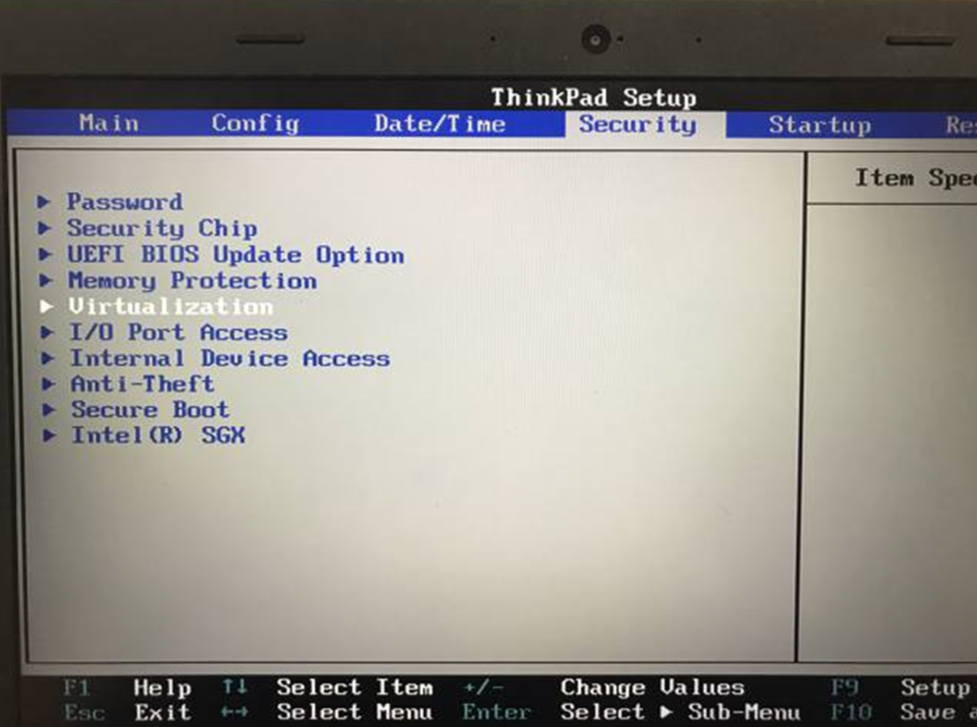
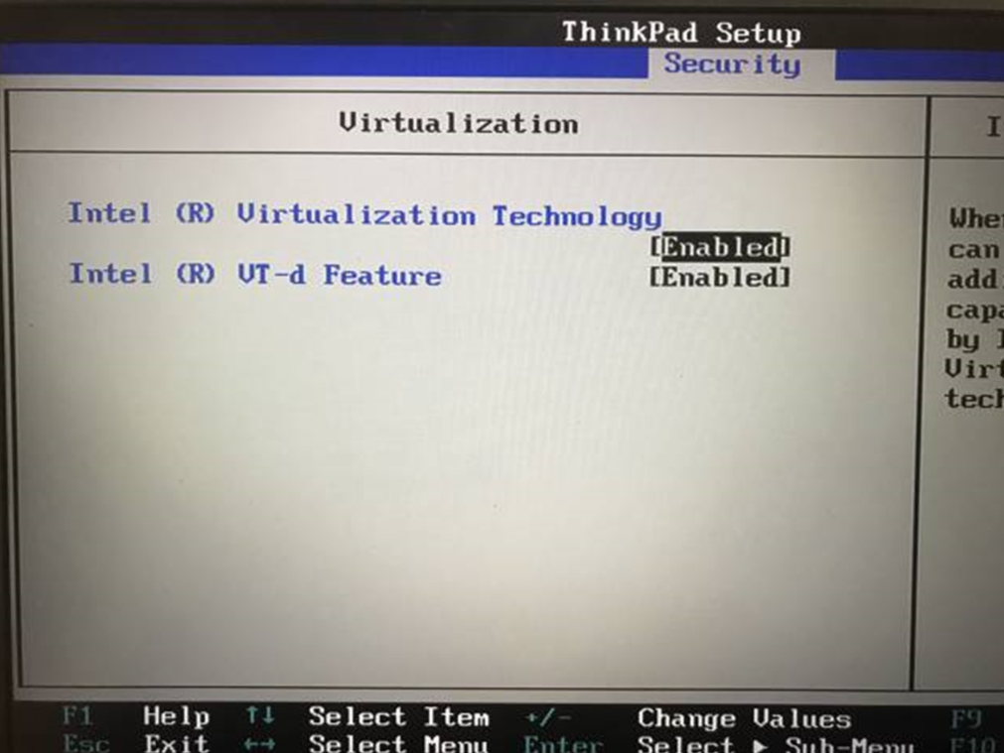
준비항목

Slide 8
가상머신(Virtual Box)

Slide 9
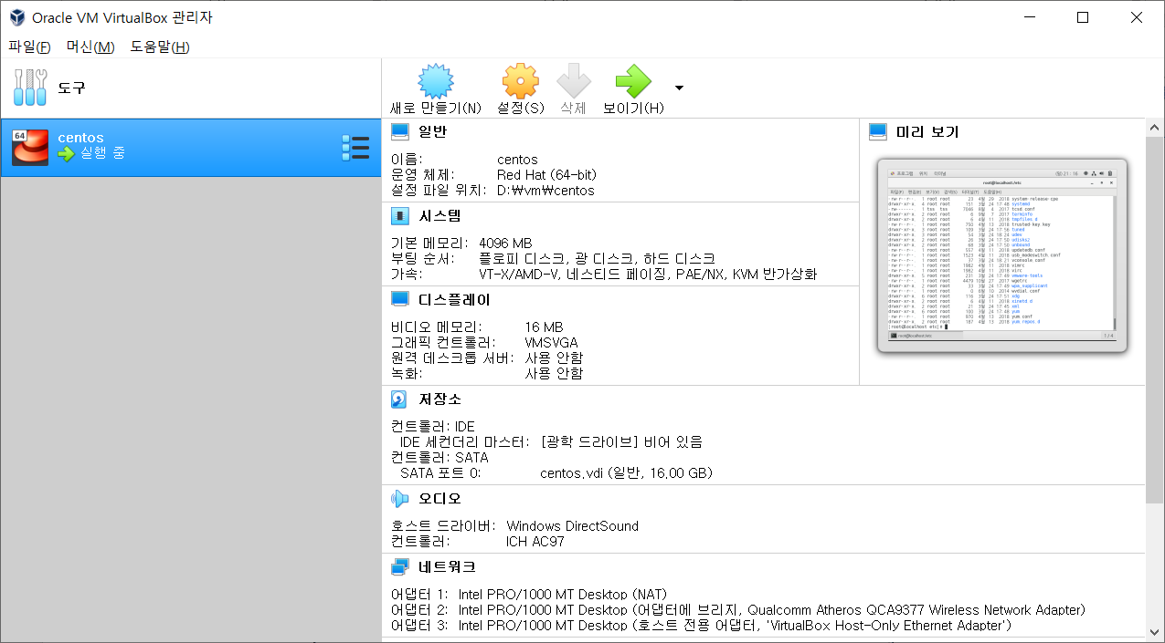
3. Linux 설치 (Virtual Box)
ver – 7.3
개요
팁: 설치 시 virtualization 설정

Slide 10
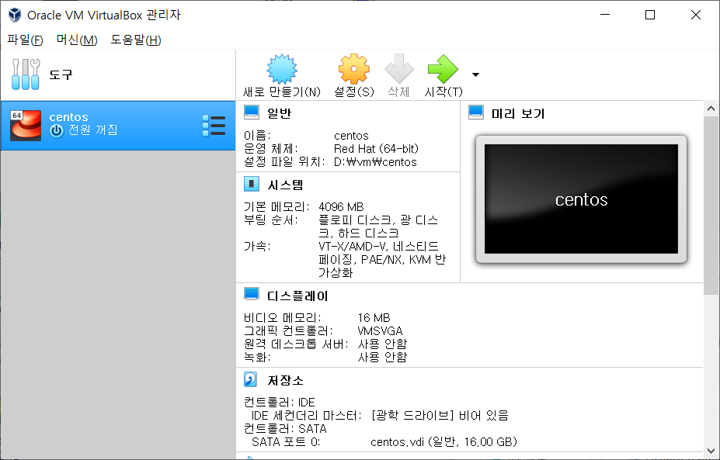
3. Linux 설치 (Virtual Box)
ver – 7.3
가상머신 생성
팁: 가상머신 저장공간 폴더 변경방법
(파일 → 환경설정)
기본 머신 폴더 위치 변경
가상머신 생성

Slide 11
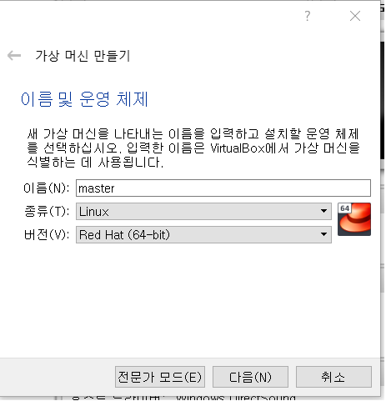
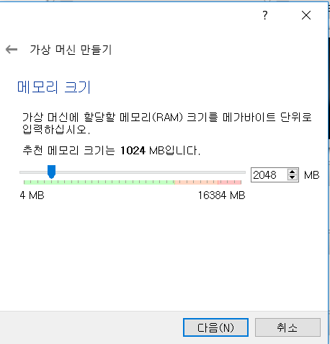
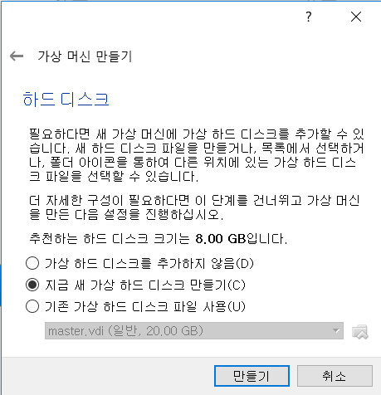
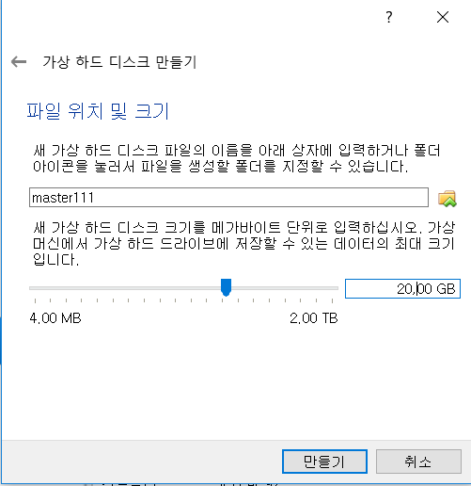
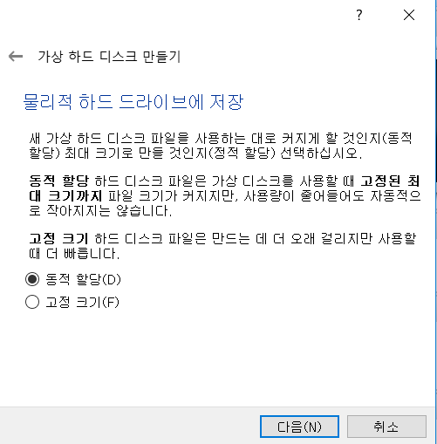
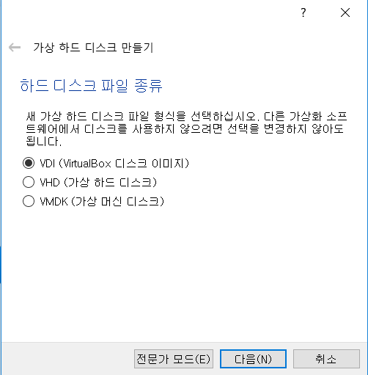
3. Linux 설치 (Virtual Box)
1
2
3
1. 가상머신 이름 설정
2~6. 가상머신 메모리 / 하드 설정
여유공간 존재 시 100G 선택
4
5
6
5
6

Slide 12
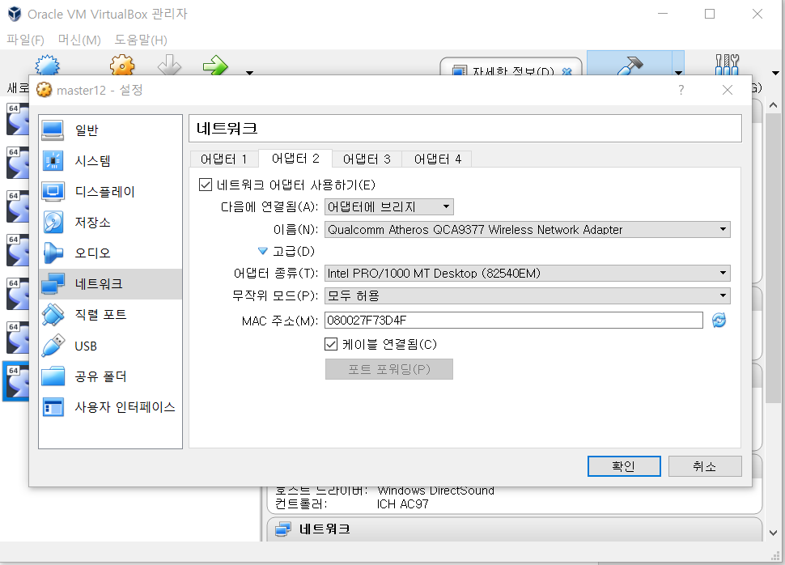
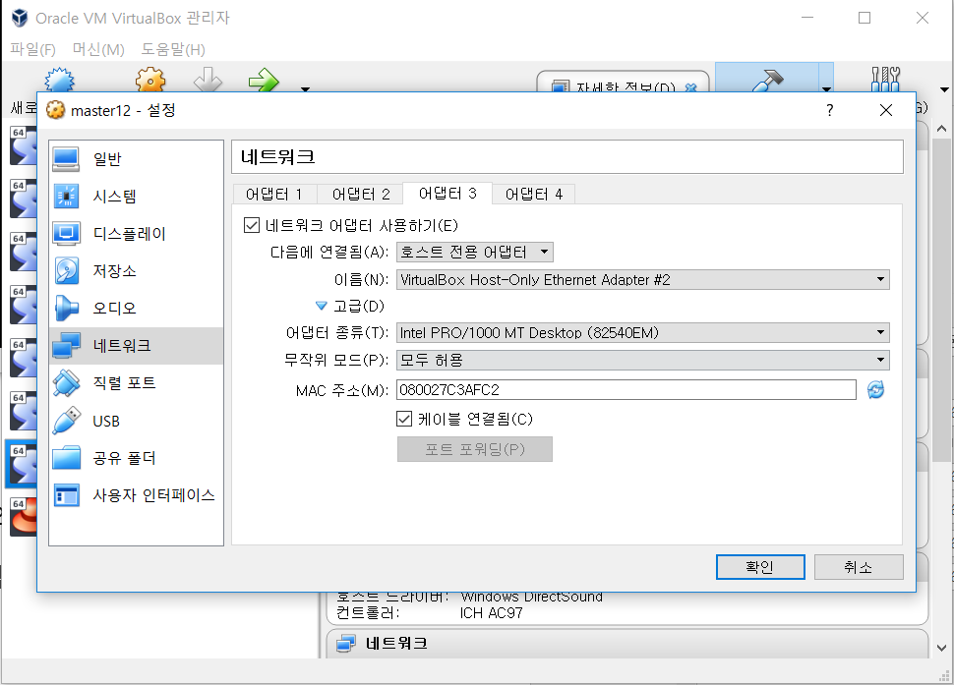

3. Linux 설치 (Virtual Box)
네트워크 설정
https://m.blog.naver.com/kyungjw/221407292316
1
2
생성된 master 머신의 네트워크 설정으로 들어간다
어탭터 2에는 어탭터의 브리지를 선택
어탭터 3에는 호스트 전용 어탭처 선택
팁: 호스트 전용 어댑터 선택 불가 시
VirtualBox 우측 상단의 전역도구 아이콘 클릭 후 생성

Slide 13
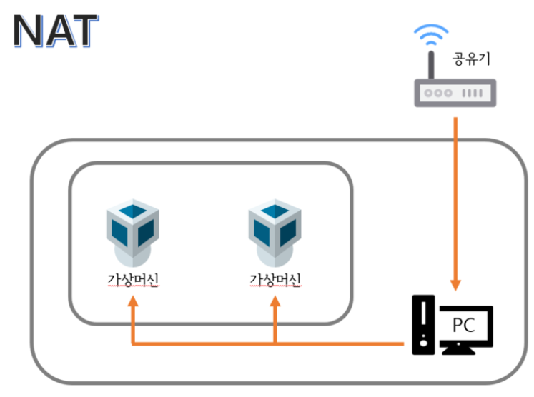
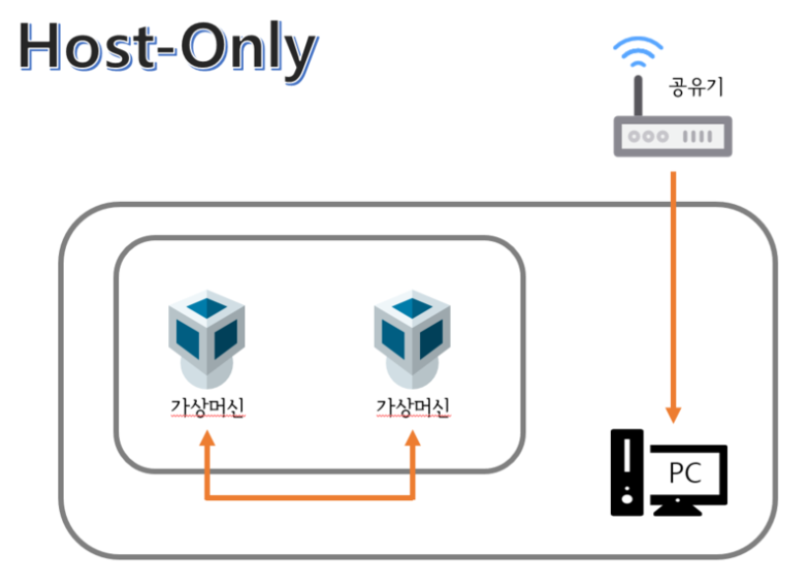
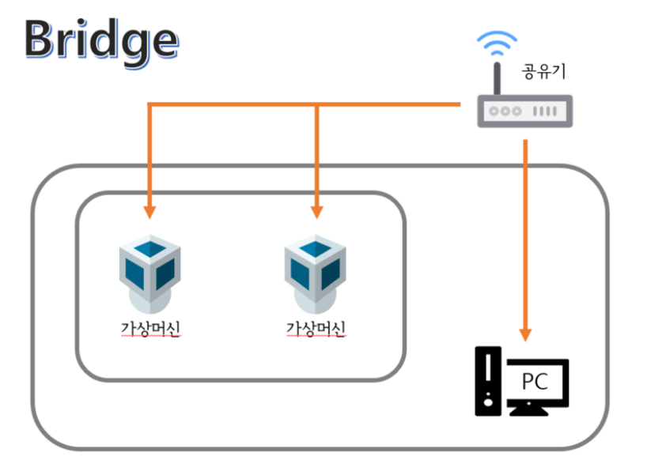
3. Linux 설치 (Virtual Box)
네트워크 설정
(Network Address Translation)
공유기가 실 PC에 IP 할당
실 PC가 가상머신에 IP 할당
가상머신이 자체 DHCP서버를 띄워 내부 네트워크 대역 할당
(실 PC를 통해 외부 네트워크 가능)
(Host-Only)
외부와 단절된 네트워크 구축
구축된 가상머신 끼리만 통신 가능
(가상머신은 외부 네트워크 불가)
(Bridge)
공유기가 가상머신에게 IP 할당
실 PC가 가상머신에 IP 할당
가상머신이 자체 DHCP서버를 띄워 내부 네트워크 대역 할당
(공유기를 통해 외부 네트워크 가능)

Slide 14
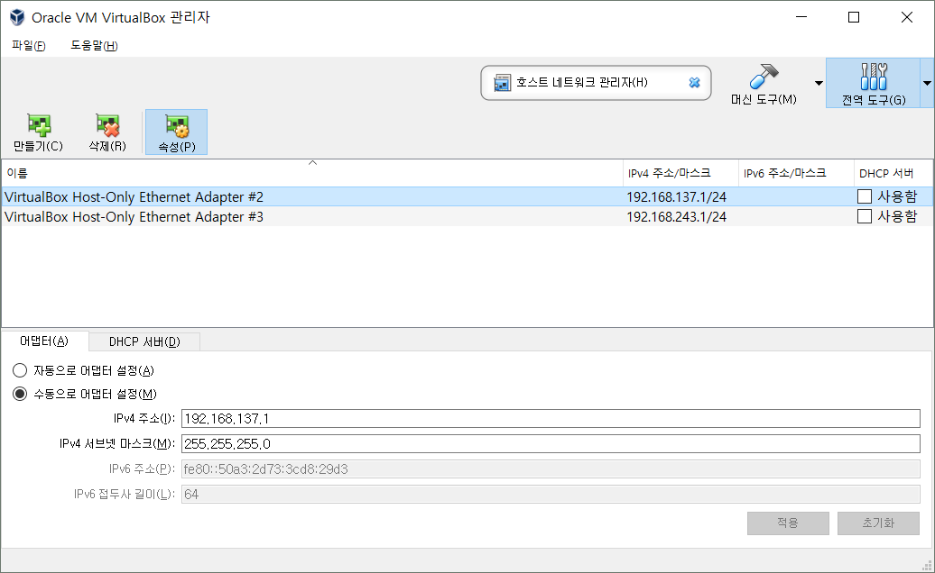
3. Linux 설치 (Virtual Box)
네트워크 설정 (host only)

Slide 15
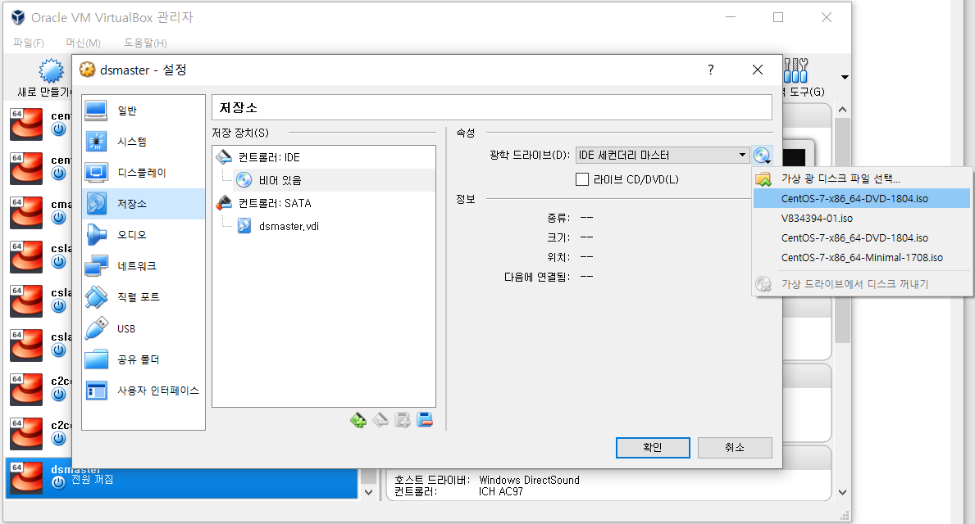
3. Linux 설치 (Virtual Box)
리눅스 이미지 적용

Slide 16
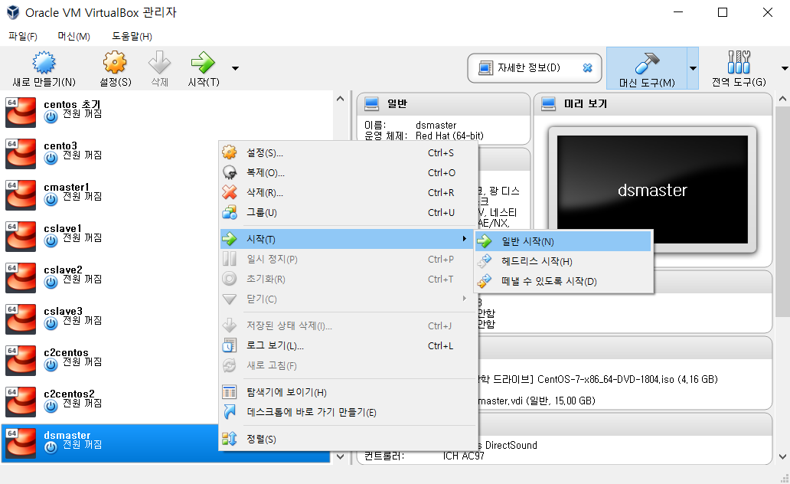
3. Linux 설치 (Virtual Box)
리눅스 시작

Slide 17
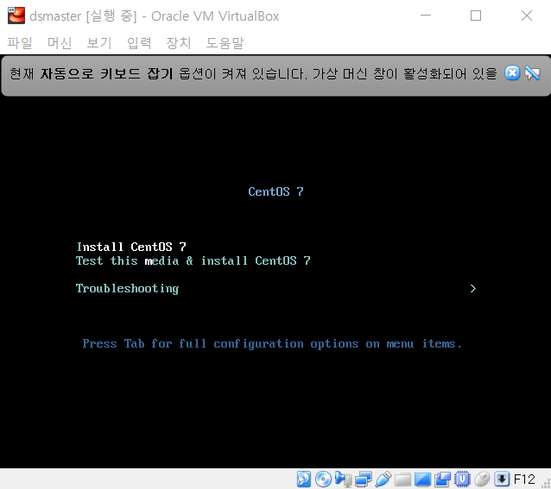
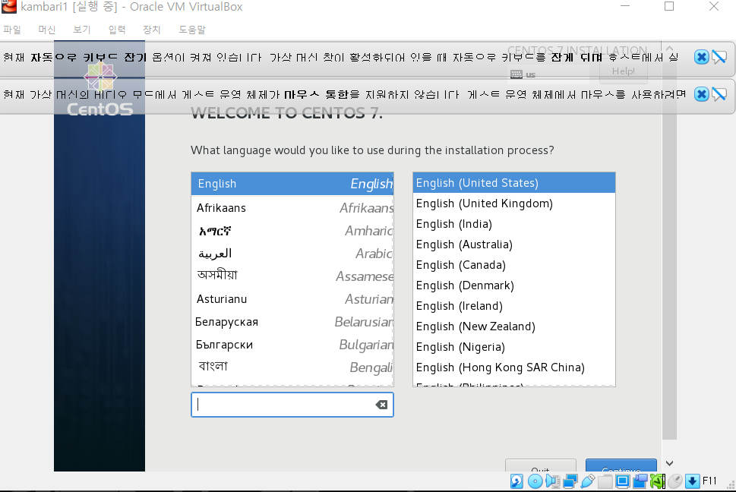
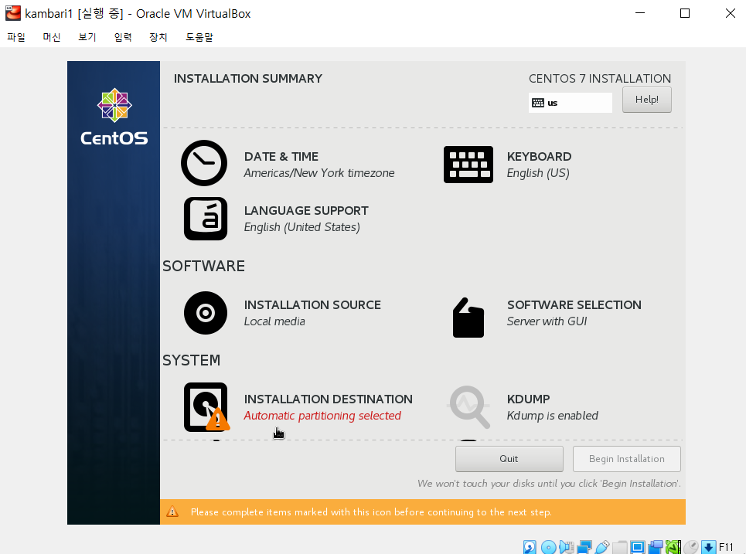
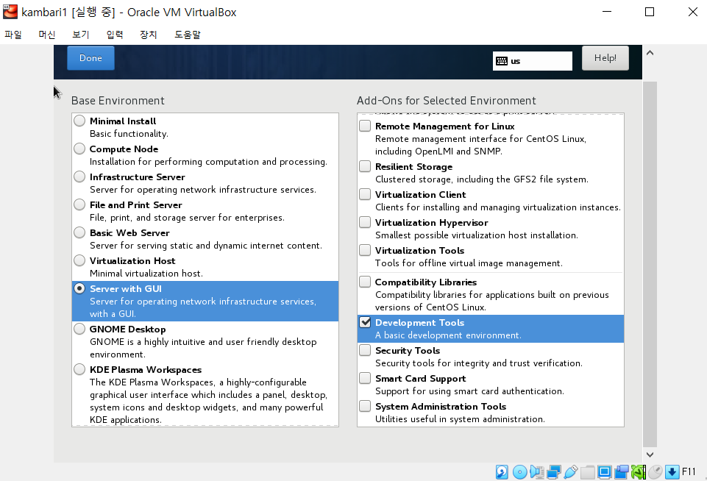
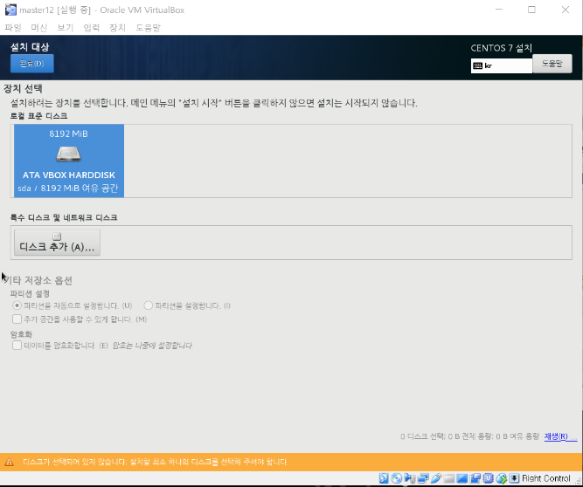
3. Linux 설치 (Virtual Box)
1
2
Server with GUI 선택 (우측 선택환경 development tool 체크)
Local Standard Disk 선택
팁: 설치 이미지 인식 오류 시 가상머신 전원종료 후
재 기동

Slide 18
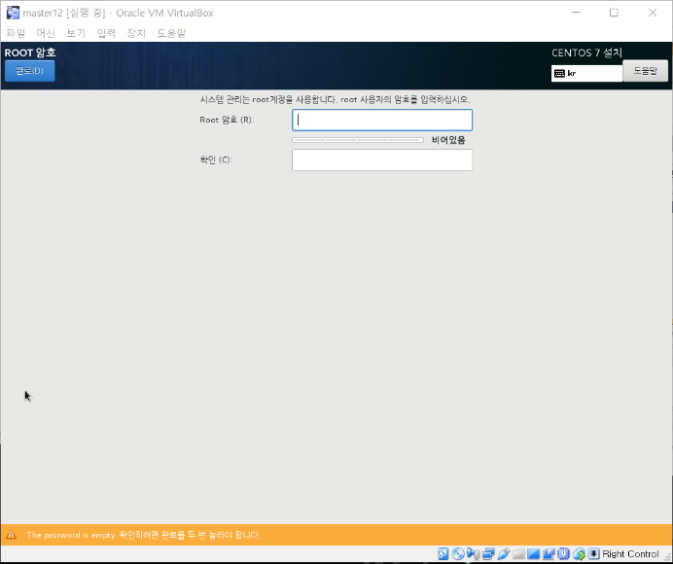
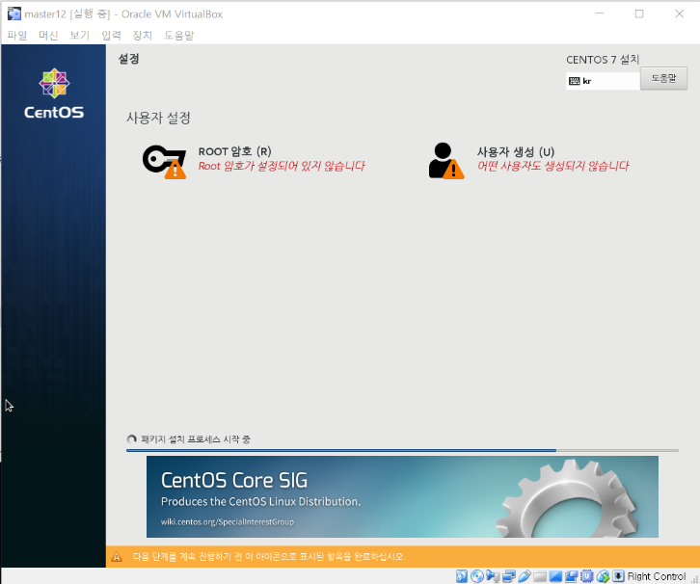
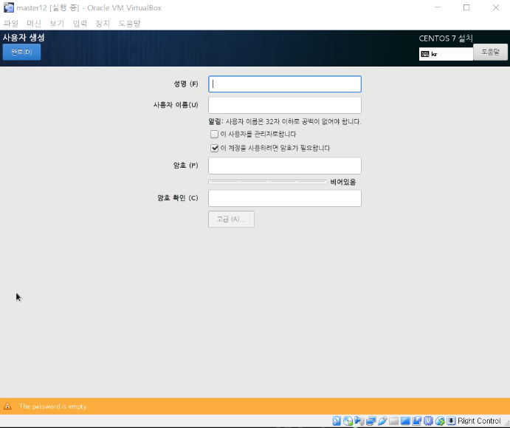
3. Linux 설치 (Virtual Box)
1
1. Root 비밀번호 설정
2. 사용자 ID, PW설정
팁: 초기설치 시 비밀번호는 ‘1234’ 기본 설정
2

Slide 19
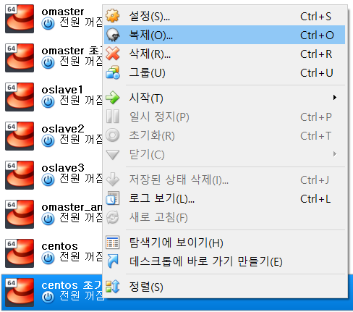
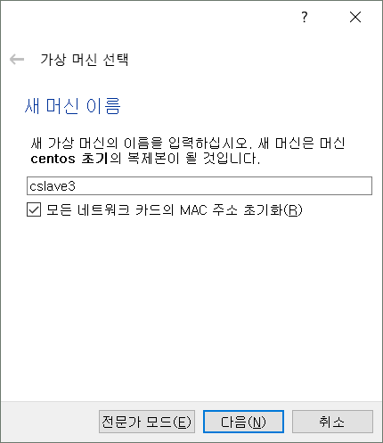
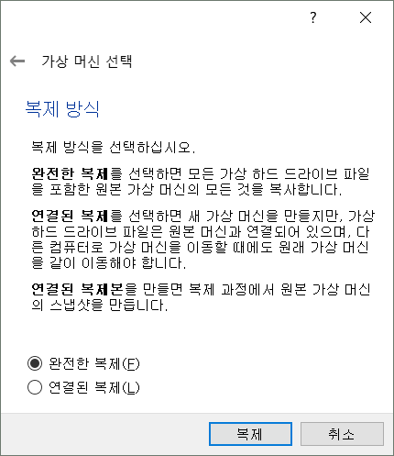
3. Linux 설치 (Virtual Box)
설치 완료 및 가상머신 전원종료 후 복제
* 향후 리눅스 클린버전 용!

Slide 20
실 환경 서버

Slide 21
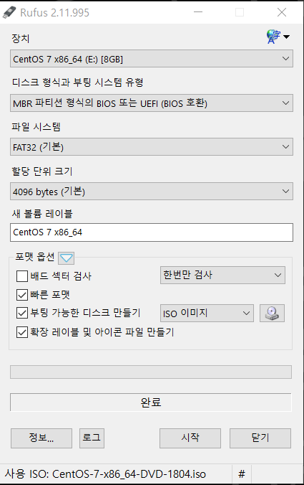
3. Linux 설치 (실 환경)
Rufus 다운로드
https://rufus.akeo.ie/
2. 리눅스 ISO 이미지 삽입
3. 시작

Slide 22
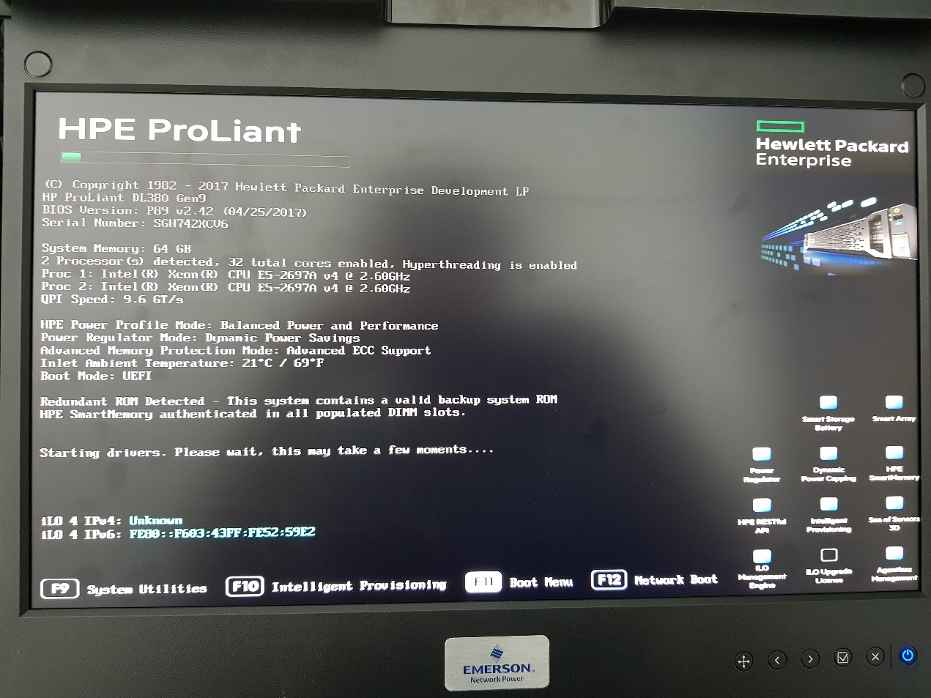
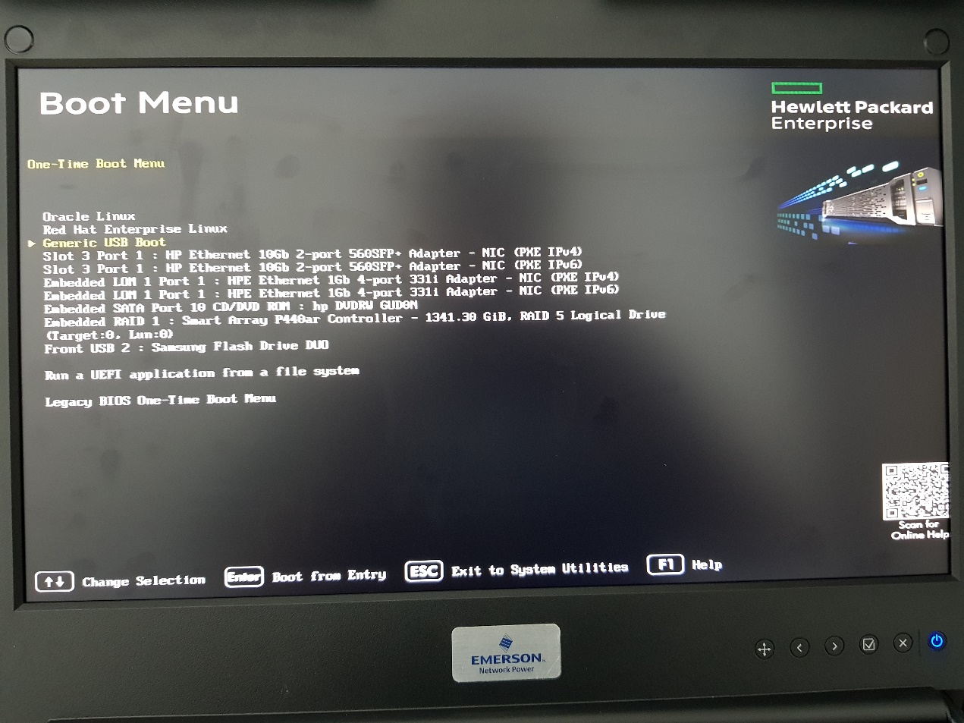
3. Linux 설치 (실 환경)
ver – 7.3
Boot USB 를 서버에 연결한다.
서버 부팅(재부팅) 후 BIOS Setup 으로 들어간 후 Boot Menu으로 들어간다. (F11 진입키)
Boot Menu에서 Generic USB Boot 선택

Slide 23
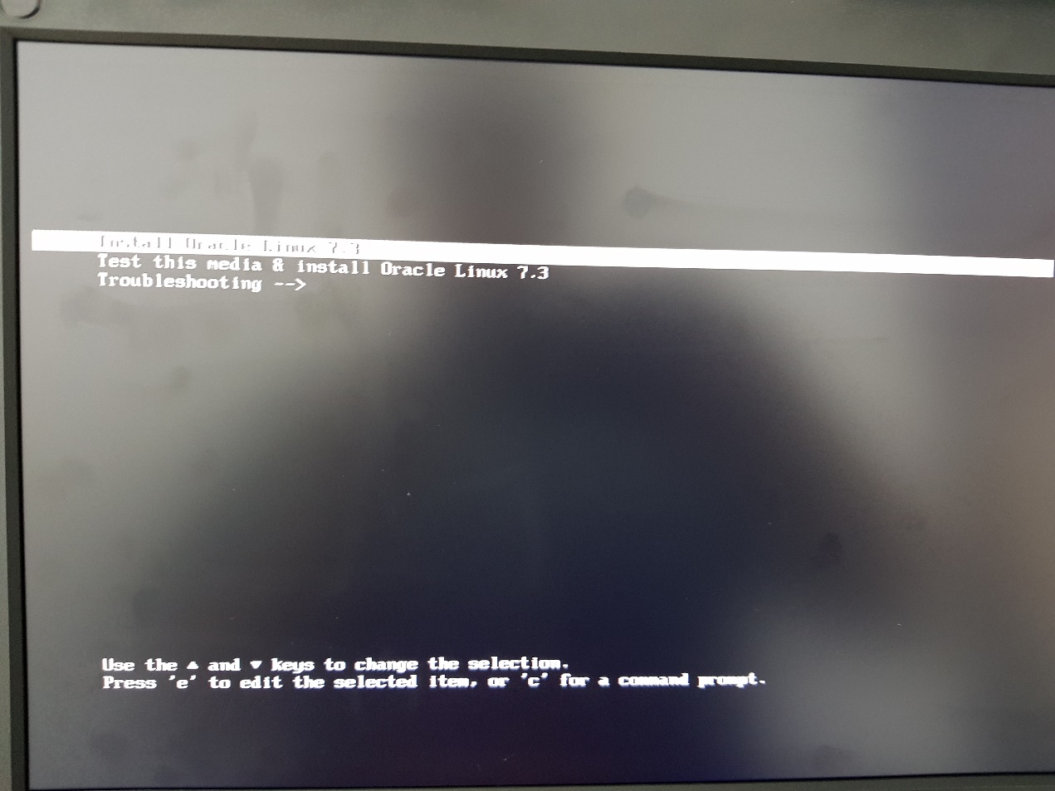
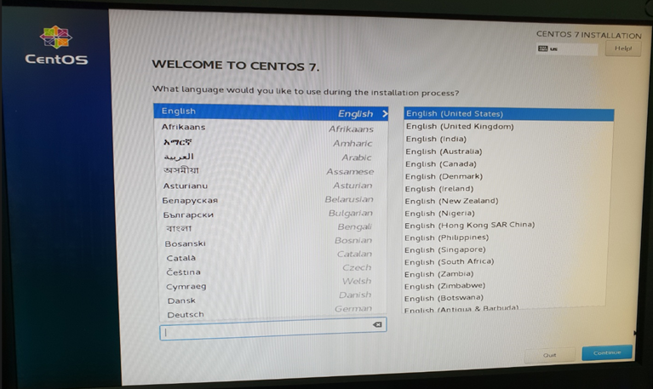
3. Linux 설치 (실 환경)
ver – 7.3
Install Oracle Linux 7.3 선택한다.
오라클 리눅스 설치 화면이 실행된다.
언어 설정 (한글 번역이 잘 못 되어 있을 경우도 있으므로 영어를 권장한다.)

Slide 24
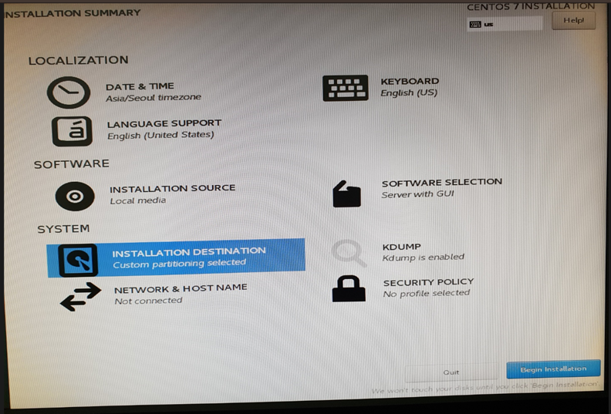
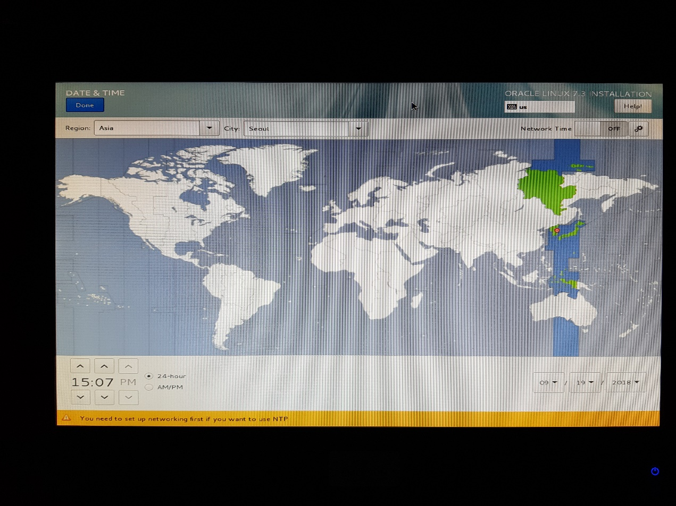
3. Linux 설치 (실 환경)
ver – 7.3
날짜 및 시간 을 서울로 변경한다.

Slide 25
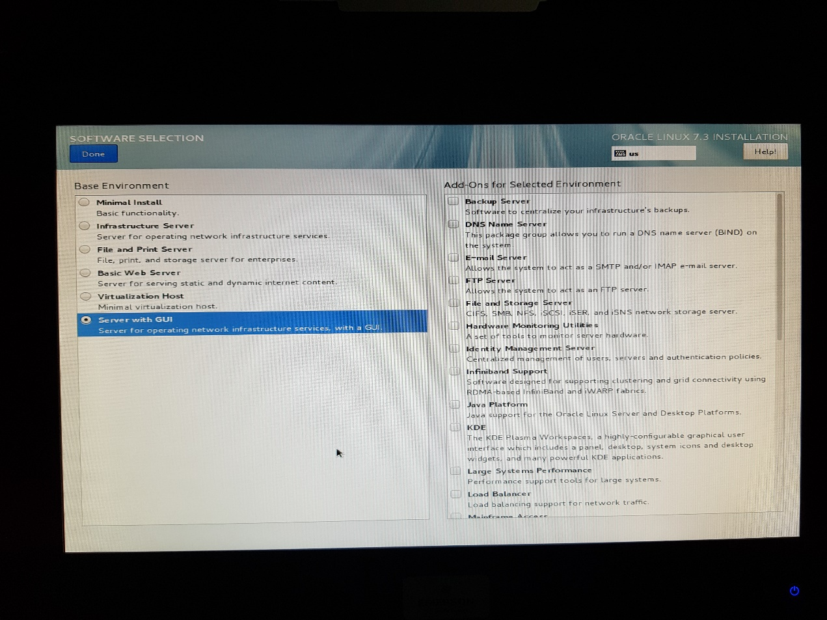
3. Linux 설치 (실 환경)
ver – 7.3
소프트웨어 설정을 변경한다. (minimal install→ server with GUI)

Slide 26
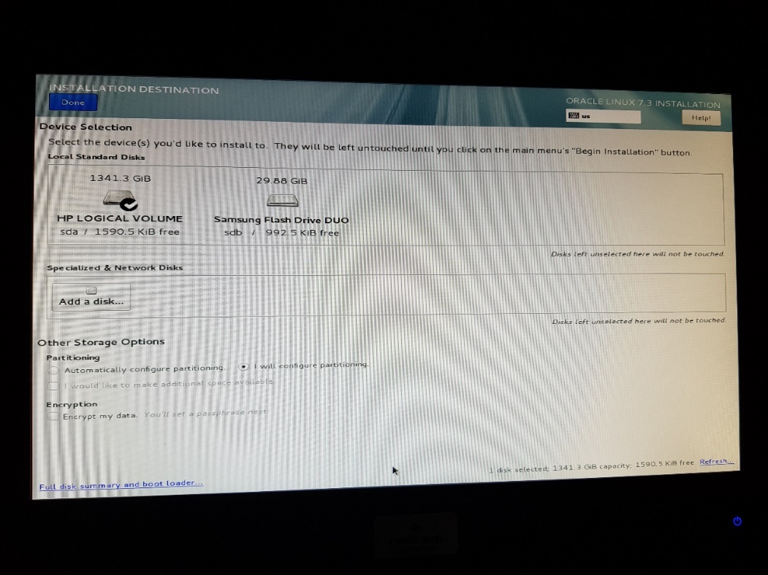
3. Linux 설치 (실 환경)
ver – 7.3
설치 경로를 설정한다.
A : 기존에 설치된 os가 없을 경우 - 하드디스크를 선택하고 done버튼을 누른다. B : 기존에 설치된 os가 있을 경우 - 기존의 os를 지워야한다.(다음 장에 설명)
Disk를 선택하고 paritioning에서 I will configure partitioning을 체크한다.

Slide 27
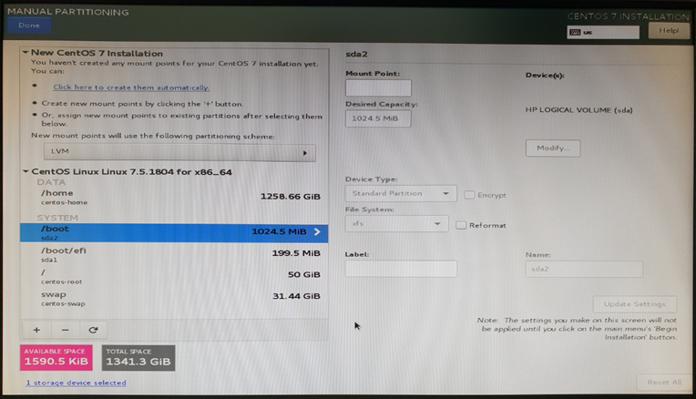
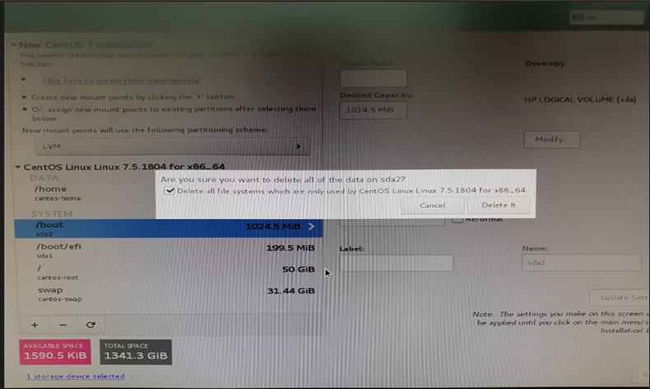
3. Linux 설치 (실 환경)
ver – 7.3
B : 기존에 설치된 os가 있을 경우 - 기존의 os를 지워야한다. – 1 기존의 os를 선택하고 – 버튼을 선택하고 삭제한다 (모든 파일 삭제 체크)
기존OS제거

Slide 28
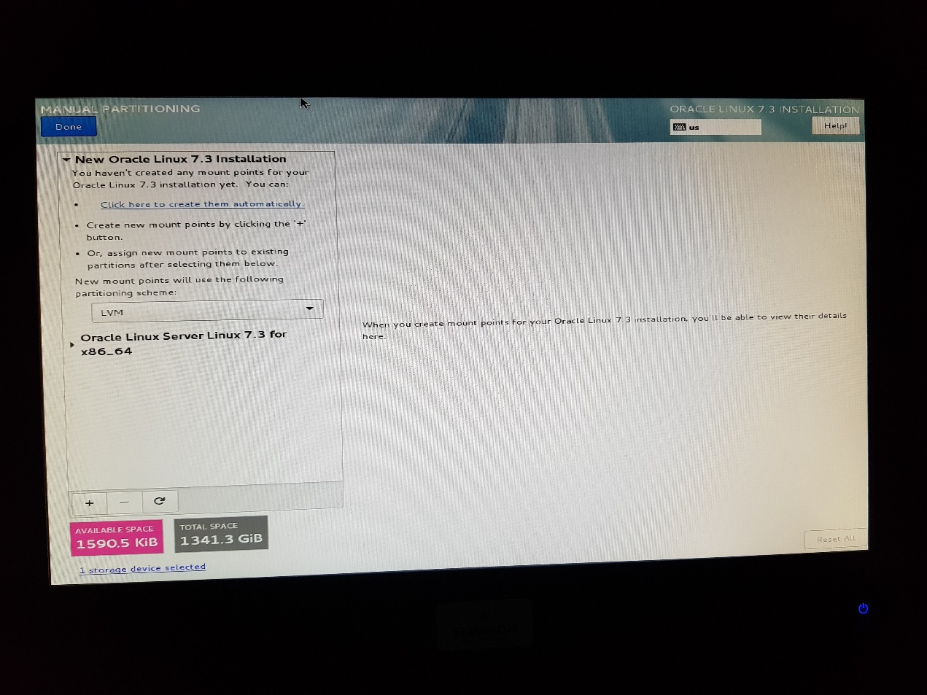
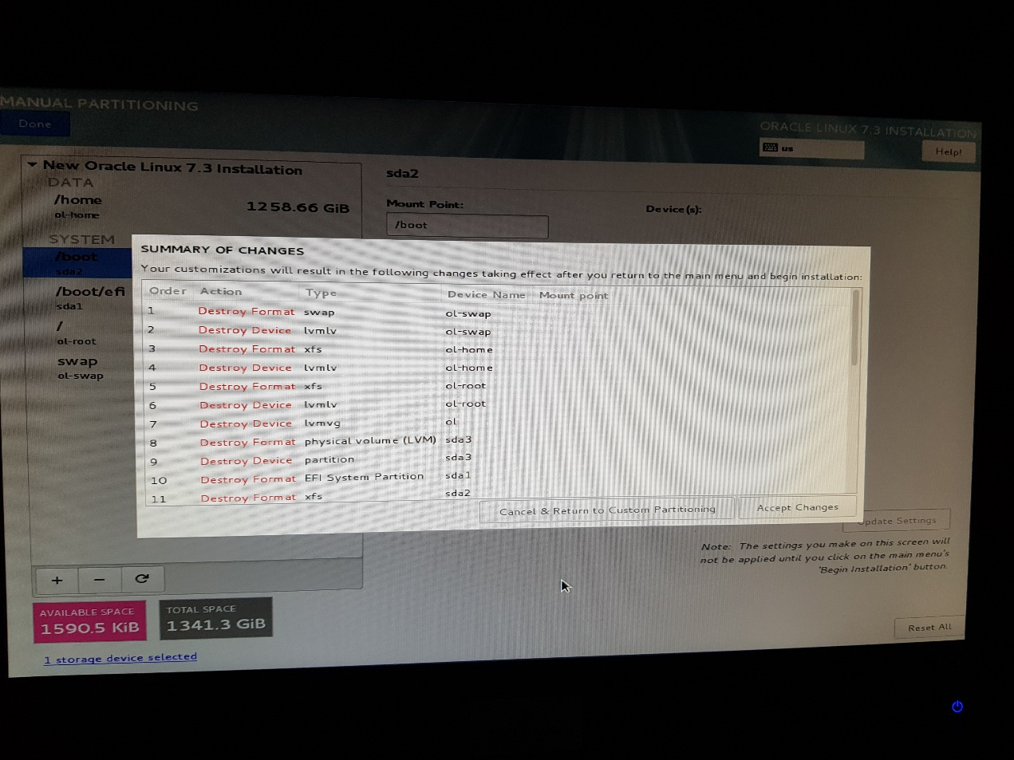
3. Linux 설치 (실 환경)
ver – 7.3
B : 기존에 설치된 os가 있을 경우 - 기존의 os를 지워야한다. – 2 새 os 자동 설정 버튼을 선택하고 done 버튼을 누른다. Accept Changes 를 선택한다.

Slide 29
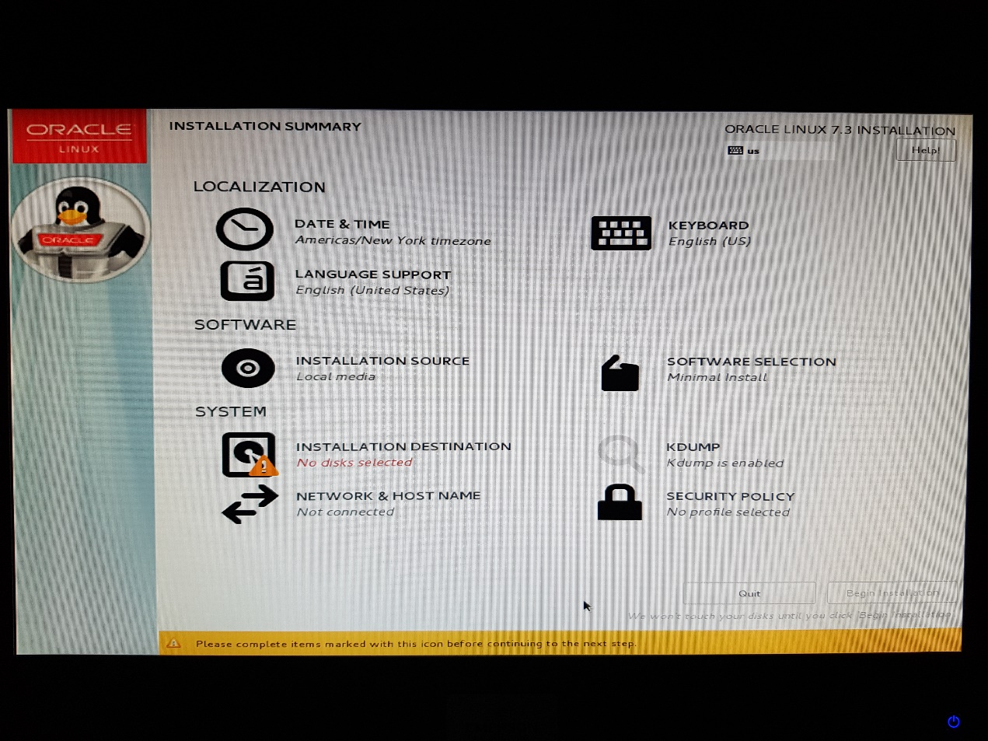
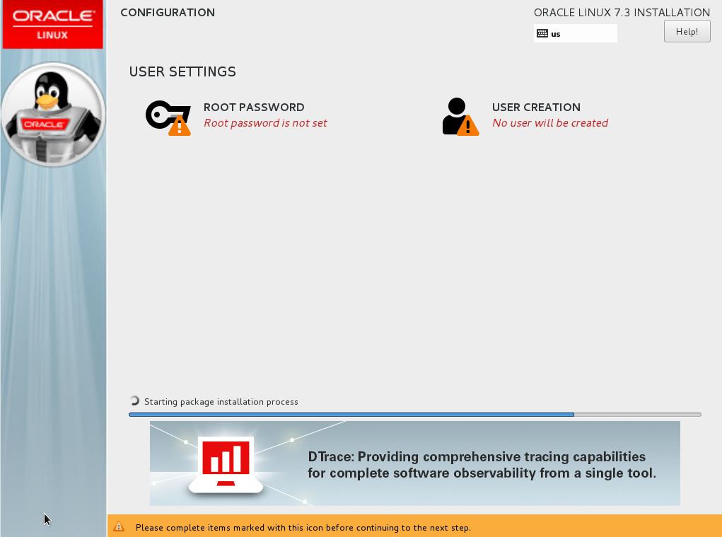
3. Linux 설치 (실 환경)
ver – 7.3
설치 시작을 선택한다
ROOT 계정과 USER계정의 비밀번호를 설정한다.

Slide 30
실 환경 서버

Slide 31
서버 설치 이후…

Slide 32
4. 리눅스 초기 설정
서버에 리눅스 OS 설치 이후 (CentOS 7.3)
1. 계정 생성 및 sudo권한 부여
root 외 신규 설치 계정 생성
2. 서버 내 고정 IP 할당
서버 별 변동되지 않는 고정IP 할당 + 네트워크 터미널연결
3. Host Name 설정
IP번호와 맵핑할 호스트명 할당
4. 연동PC 설정
IP 별 별칭(예: slave1) 맵핑
5. Selinux 해제
리눅스7 이후 보안강화 커널 (해제)
6. 방화벽 해제
리눅스7 이후 보안강화 방화벽 (해제)

Slide 33
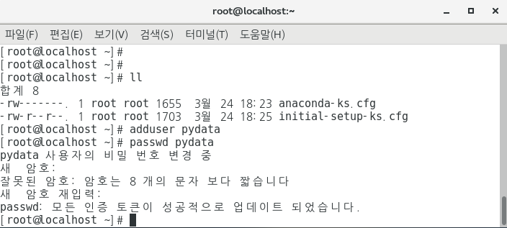
4-1. 계정생성 및 sudo권한 부여
ver – 7.3
계정(sudo)
고정IP
호스트명
연동PC
SE/방화벽
- 유저 추가
* pydata
팁 : 환경변수 ?
사용자 환경변수
: 특정 사용자에 대해서만 정의된 환경변수 (로그인할때마다 로드됨)
-> 사용자 홈디렉토리 내 .bashrc, .bash_profile, bash
시스템 전체 환경변수
: 시스템 내 모든 사용자가 사용할 수 있는 환경변수로 모든 사용자가 로컬 또는 원격으로 로그인할 때마다 로드됨 -> /etc/profile, /etc/profile.d /etc/bash.bashrc
* User 추가
Root 권한으로 접속 후 adduser (user 명) / userdel –rf (user 명)
* 비밀번호 설정
passwd (user 명)
* 환경변수 유지하며 이동 su – pydata
* 특수문자 사용 지양
팁: su, su – 차이 su : 현재 계정의 환경변수들을 유지한 채 대상 계정으로 전환한다.
su - : 다른 계정으로 전환하고 환경변수까지 그 계정의 상태로 전환한다.

Slide 34
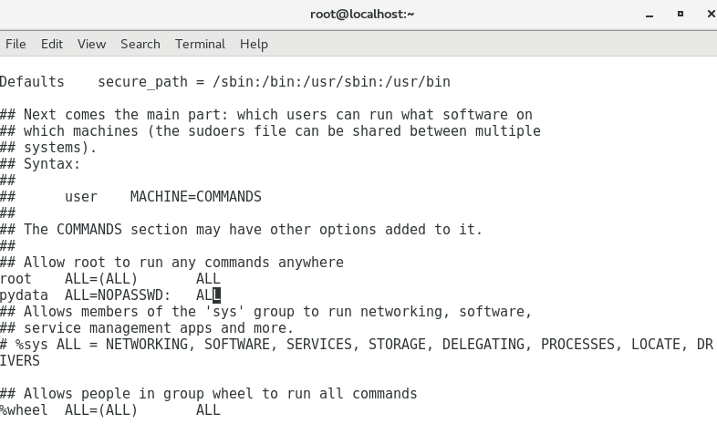
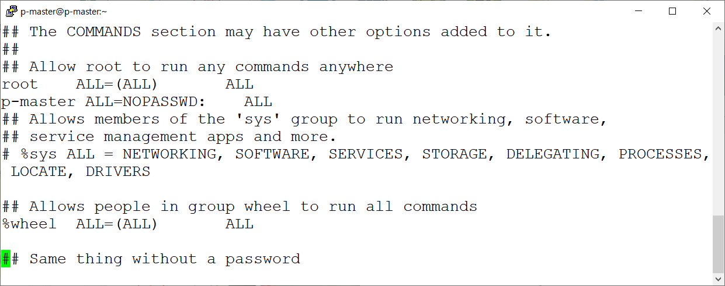
4-1. 계정생성 및 sudo권한 부여
ver – 7.3
계정(sudo)
고정IP
호스트명
연동PC
SE/방화벽
- sudoers 설정 (사용자에 sudo 권한을 부여한다)
모든명령어 PASSWD 스킵 시
NOPASSWD:ALL
일부 명령어 PASSWD 스킵 시
NOPASSWD:/root/test.sh
* 사용자에 sudo 권한 추가
root 권한으로 접속 후 visudo
/etc/sudoers
편집툴
모든 root 권한 명령어
수행가능

Slide 35
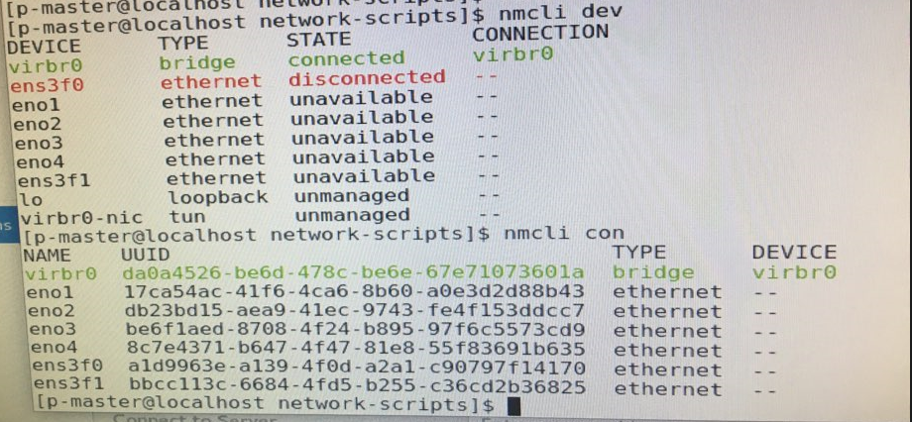
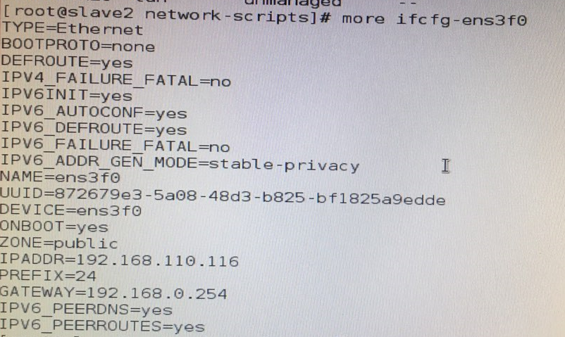
4-2. 서버 내 고정IP 할당
네트워크 관리자와 협의 후 진행한다
ver – 7.3
Skip!!!
계정(sudo)
고정IP
호스트명
연동PC
SE/방화벽
1.nmcli dev 명령어로 연결되지않은 네트워크를
찾는다.
2. vi로 연결되지 않은 네트워크를 IP설정을 해준다.
아래는 예시

Slide 36
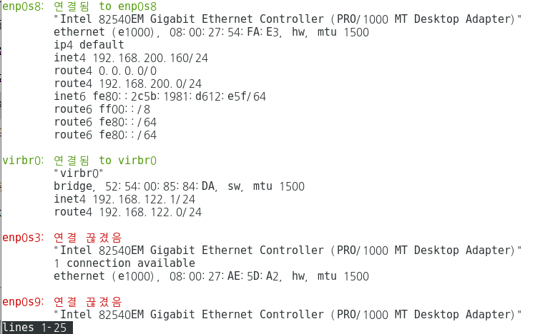

4-2. 서버 내 고정IP 할당
네트워크 관리자와 협의 후 진행한다
ver – 7.3
계정(sudo)
고정IP
호스트명
연동PC
SE/방화벽
- 네트워크 고정 IP 설정을 한다.(static)
nmcli : network manager
Command line interface
nmcli
명령어로 네트워크 찾기

Slide 37


4-2. 서버 내 고정IP 할당
네트워크 관리자와 협의 후 진행한다
ver – 7.3
계정(sudo)
고정IP
호스트명
연동PC
SE/방화벽
- 네트워크 고정 IP 설정을 한다.(static)
* vi /etc/sysconfig/network-scripts/(네트워크 정보) * ifcfg-enp0s8
IP 할당 타입:
none(없음), static(수동), dhcp(동적)
수정 및 추가
BOOTPROTO=static
ONBOOT=yes
NETMASK=
IPADDR=
GATEWAY=
부팅시 자동으로 랜카드 탐색 = yes
설정 완료 후
systemctl restart network
네트워크 관리자가 할당한 값을 사용한다.
네트워크가 나갈 주소
(클라이언트 PC)

Slide 38


4-2. 서버 내 고정IP 할당
네트워크 관리자와 협의 후 진행한다
ver – 7.3
계정(sudo)
고정IP
호스트명
연동PC
SE/방화벽
- 외부인터넷 연결을 위한 네임서버 등록
* vi /etc/resolv.conf
설정 완료 후
systemctl restart network

Slide 39



4-3. 호스트 네임 설정
네트워크 관리자와 협의 후 진행한다
ver – 7.3
계정(sudo)
고정IP
호스트명
연동PC
SE/방화벽
- 서버 본체의 Host Name을 설정한다
Network 설정파일
시스템 전체에 대한 Global한 기본 게이트웨이 주소를 설정과 호스트네임, 네트워킹 연결 허용 여부를 설정한다
vi /etc/sysconfig/network
수정 및 추가
NETWORKING=yes
HOSTNAME=
--나머지 서버도 변경--
네트워크 관리자가 할당한 값을 사용한다.
Linux 7 버전 이후
hostnamectl set-hostname (호스트명)

Slide 40

4-44. 연동PC 설정
네트워크 관리자와 협의 후 진행한다
ver – 7.3
계정(sudo)
고정IP
호스트명
연동PC
SE/방화벽
- 서버에 연결될 서버들을 인식하기 위해 Hosts를 설정한다.
추가지정 시
한칸띄고 다른 별칭
예) 192.168.110.111 p-master master
vi /etc/hosts
수정 및 추가
연결될 서버 개수만큼
IP hostname 의 pair로 설정한다.
IP와 hostname은 네트워크 관리자가 할당한 값을 사용한다.

Slide 41



4-5. Selinux 해제
네트워크 관리자와 협의 후 진행한다
ver – 7.3
계정(sudo)
고정IP
호스트명
연동PC
SE/방화벽
- selinux 설정
상태확인: sestatus
설정변경: vi /etc/selinux/config
변경 적용
상태 확인
설정 변경 permissive → disable
reboot
SELinux 설정파일
(보안 강화 리눅스, Security-Enhanced Linux)는 근래의 리눅스에 도입된 보안 정책을 강화시켜 접근 권한에 대해 쉽게 제어하지 못하도록 관리하는 보안 모듈입니다

Slide 42

4-6. 방화벽 해제
네트워크 관리자와 협의 후 진행한다
ver – 7.3
계정(sudo)
고정IP
호스트명
연동PC
SE/방화벽
- 방화벽 해제 * 방화벽 기능정지: systemctl stop firewalld * 방화벽 기능해제: systemctl disable firewalld

Slide 43

3. Linux 설치초기
설정 후 putty 로
접속 하세요.
네트워크 관리자와 협의 후 진행한다
ver – 7.3

Slide 44
5. 아나콘다 설치
서버에 리눅스 OS 설치 이후 (CentOS 7.3)
1. 아나콘다 설치파일 다운로드
아나콘다 공식사이트
2. 아나콘다 설치
라이센스 동의, 환경변수 자동 설정
3. Jupyter lab 설정
IP, 포트번호, 홈디렉토리 등 설정
4. Jupyter lab 실행 및 보안설정
SHA 보안 설정
5. 개발환경 구축 완료
개발환경 구축 완료

Slide 45

5-1. 아나콘다 설치파일 다운로드
- 아나콘다 다운로드 사이트 접속 및 링크 확인

Slide 46

5-1. 아나콘다 설치파일 다운로드
- 생성한 계정으로 접속 후 홈디렉토리에 파일 다운로드 * su - pydata * cd /home/pydata * wget 다운로드 링크

Slide 47


5-2. 아나콘다 설치
- 설치파일 실행 및 라이센스 동의 (200번 정도 엔터 쳐야함) * bash Anaconda3-2020.02-Linux-x86_64.sh
라이센스 동의 yes
엔터

Slide 48


5-2. 아나콘다 설치
- 설치 위치 및 환경변수 등록여부 yes
사용자 폴더에 설치 -> ENTER
환경 변수 등록? yes

Slide 49


5-2. 아나콘다 설치
- 환경변수 자동 설정 했지만 * 등록된 변수 확인 : vi .bashrc * 환경변수 활성화 : source .bashrc

Slide 50

5-2. 아나콘다 설치
- jupyter lab 설정 * jupyter lab --generate-config

Slide 51


5-3. jupyter lab 설정
vi /home/pydata/.jupyter/jupyter_lab_config.py
vi ~/.jupyter/jupyter_lab_config.py
- 외부접속 허용 (기존 로컬 에서만 접속 가능) * 127.0.0.1 -> 0.0.0.0 (외부허용) 또는 서버 IP
앞에 띄어쓰기 없어야 함

Slide 52


5-3. jupyter lab 설정
- 포트 변경 (필요 시) * 기본포트:8888 타 서비스와 충돌 시 변경 가능

Slide 53


5-3. jupyter lab 설정
- 초기 디렉토리 설정 * 기본 .jupyter -> 원하는 관리 디렉토리로 변경

Slide 54


5-3. jupyter lab 설정
- 브라우저 속성 설정: open_browser * False

Slide 55

5-4. jupyter lab 실행 및 보안설정
- 외부에서 실행한 서버 접속 주소로 들어간다 (token 포함)

Slide 56

5-4. jupyter lab 실행 및 보안설정
- 보안설정 (*개별서버에서 생성한 부분이기 때문에 모두 다른 값임)
'sha1:0658b5c913fb:bf554e0d8a6b5cd8c903b6cd3806eb58c40974d0'

Slide 57


5-4. jupyter lab 실행 및 보안설정
보안설정 NotebookApp.password * sha..... 등록
이후 백엔드에서 실행 jupyter lab & (향후 ps –ef |grep jupyter로 프로세스 검색 후 kill -9 킬 가능)

Slide 58

5-5. 개발환경 구축완료
주소만 입력하면 비밀번호 타입 후 접속 가능 * 192.168.200.127:8888

Slide 59


참조 – 크롬브라우저 설치
https://www.chromium.org/getting-involved/dev-channel
sudo yum install .*.rpm
google-chrome &

Slide 60


참조 – 크롬드라이버 설치

Slide 61


참조 – 실행

Slide 62

참조 – 모듈 테스트

Slide 63


참조 – 배치 등록
쉘 생성 파일 생성
scraping.sh
쉘 생성 파일 확인
crontab -e

Slide 64

테스트 (메일수신 확인)

